Slide 1






ИТОГИ
V Международного технологического форума «Инновации. Технологии. Производство»
Управление экономического развития и инвестиций
Администрации городского округа город Рыбинск

Slide 2
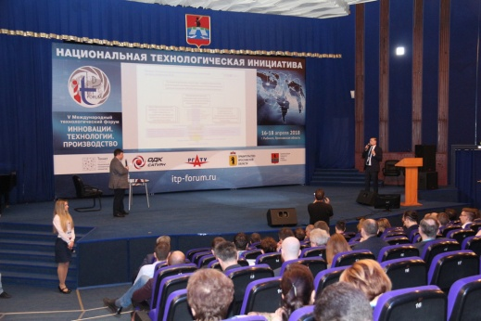
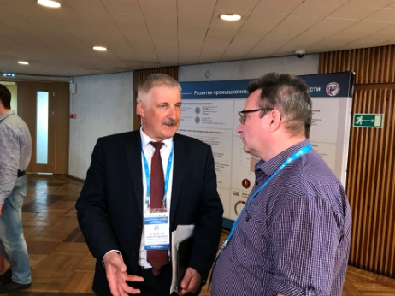
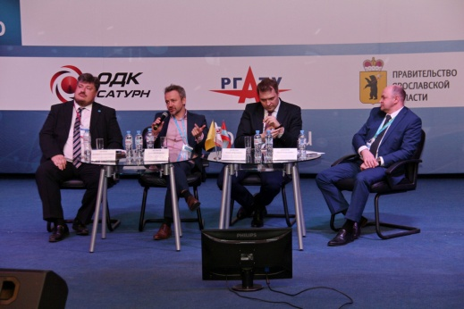
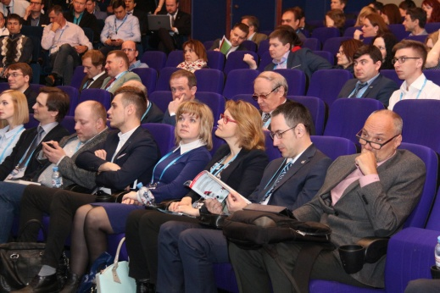
V МТФ-2018 г. Рыбинск
Ключевая тема –
развитие цифровой экономики знаний
( http://itp-forum.ru/conf2018/ )
Более 1300 участников из России, Германии, Канады, Израиля, Украины, Белоруссии, Австрии, Нидерландов, Мексики
более 20 мероприятий по тематическим направлениям – «Digital Factory», «Smart Factory», «Virtual Factory», «Human Factory».
Города российских участников: Москва, Санкт-Петербург, Ярославль, Рыбинск, Углич, Тутаев, Череповец, Шуя, Иваново, Кострома, Белгород, Нижний Новгород, Новосибирск, Астрахань, Волгоград, Воронеж, Ейск, Екатеринбург, Жуковский, Зеленоград, Ижевск, Иркутск, Казань, Королев, Ковров, Миасс , Обнинск, Омск, Пермь, Подольск, Псков, Ржев, Самара, Томск, Тула, Уфа, Челябинск и другие.

Slide 3
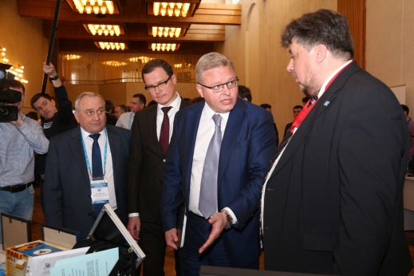
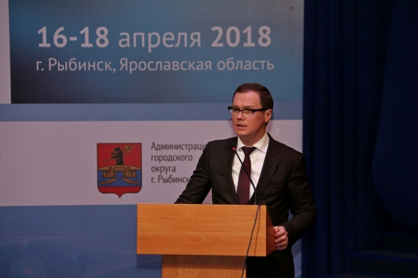
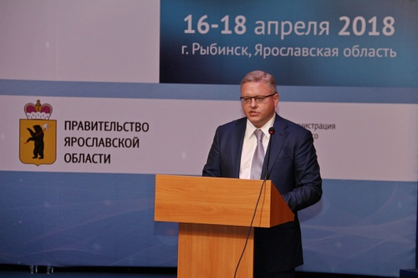
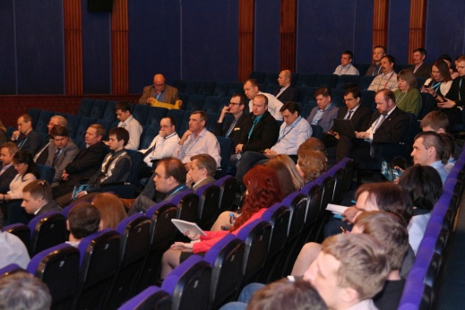
МТФ-2018
«Форум абсолютно практически ориентированный.
Здесь идет разговор о том, как сейчас развиваются технологии производства, что их ждет в будущем и что нам нужно предпринять, чтобы это будущее было предсказуемым и стабильным.
Задача форума – сформировать решения о практическом совмещении цифровых технологий с различными сферами жизни общества.»
Авдеев М.А. - Заместитель Председателя Правительства ЯО

Slide 4
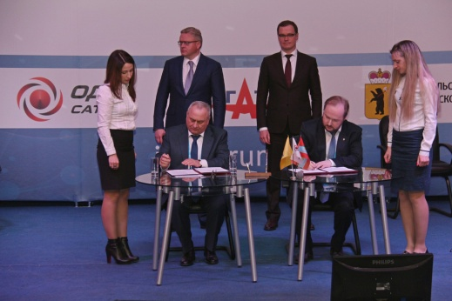
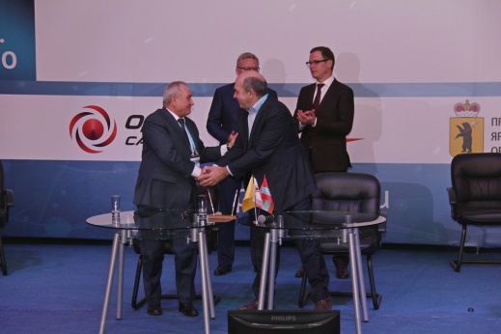
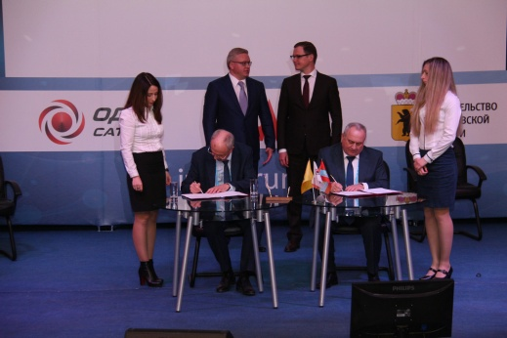
МТФ-2018
Подписаны документы, нацеленные на взаимодействие с молодыми инноваторами – разработчиками решений в сфере передовых производственных технологий (с ПАО «ОДК-Сатурн»):
соглашение с ИППТ СПбПУ об участии сторон в консорциуме центра компетенций передовых производственных технологий НТИ
договор с Технопарком Новосибирского Академгородка о создании региональной системы развития инновационных проектов в области передовых производственных технологий
договор о сотрудничестве с МГТУ Станкин.

Slide 5
МТФ-2018
Важные решения МТФ-2018:
переход от теоретических обсуждений передовых технологий к реальным внедрениям, их эффективности и конкурентоспособности
проведение форсайт-сессии «Будущее передовых производственных технологий» (создание дорожных карт о реализации Стратегии промышленного и технологического развития РФ)
создание и поддержка среды малого инновационного предпринимательства вокруг крупных технологических компаний
участие малых предприятий в работах по ГОЗ
интеграция в программу МТФ-2019 новых секций по взаимодействию образования, науки и высокотехнологичных предприятий, по развитию кадрового потенциала

Slide 6



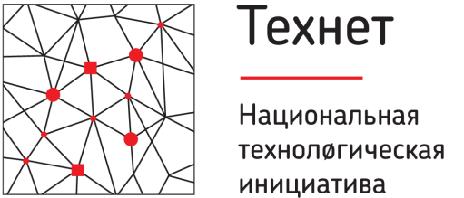















Соорганизаторы и партнеры Форума
Соорганизаторы
Соорганизаторы секций
Информационные партнеры

